Slide 1

PRUEBAS DE COBERTURA
Análisis y diseño orient ado a objetos

Slide 2
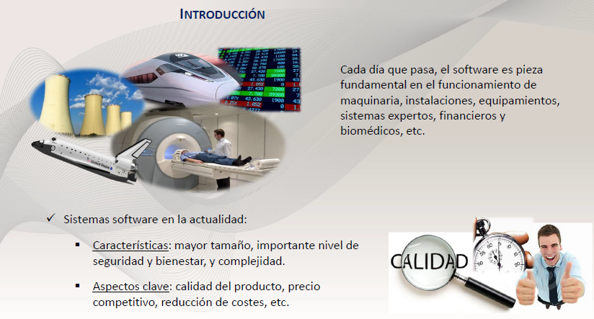
INTRODUCCIÓN

Slide 3
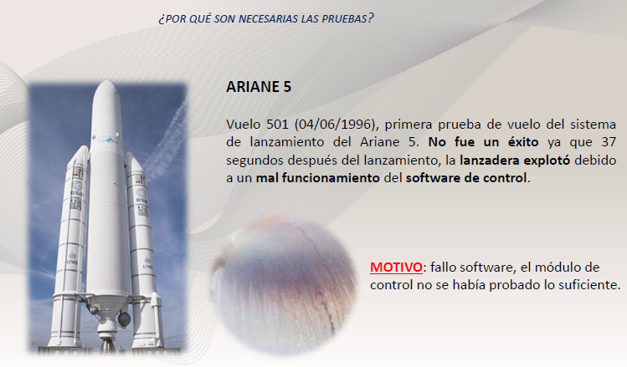

Slide 4
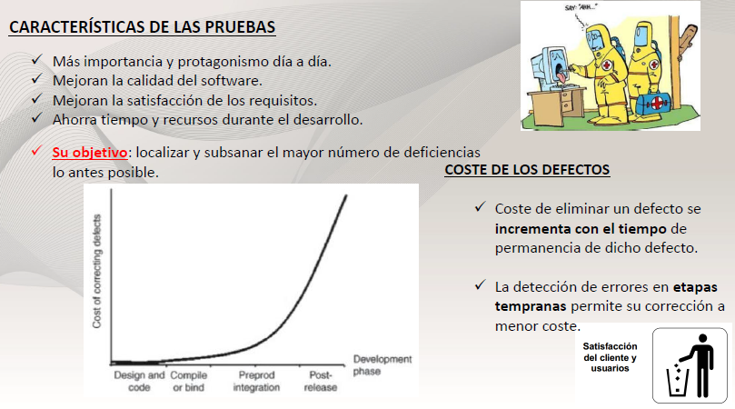

Slide 5
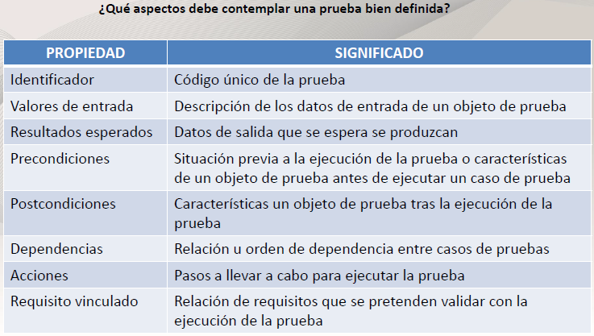

Slide 6
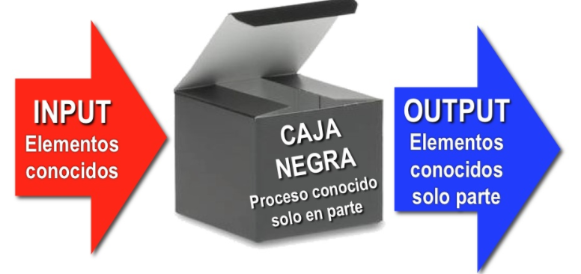
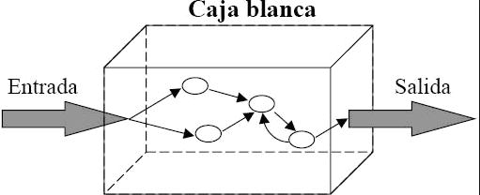
TECNICAS DE VALIDACION
Caja Negra
Caja Blanca

Slide 7
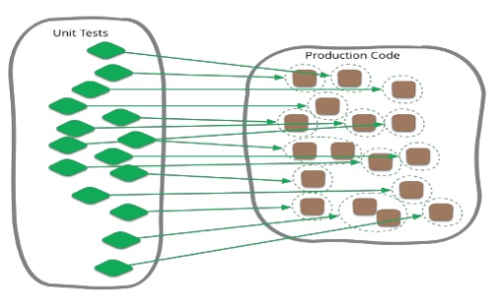
niveles de testing
PRUEBAS UNITARIAS

Slide 8
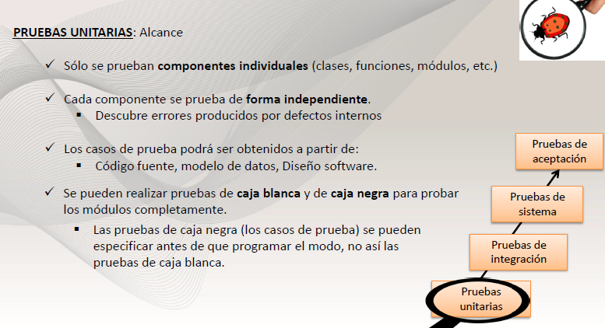

Slide 9
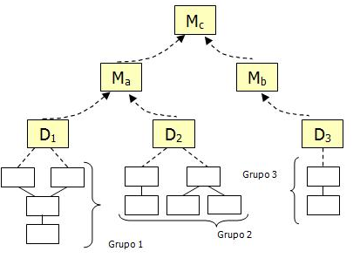
PRUEBAS DE INTEGRACION

Slide 10
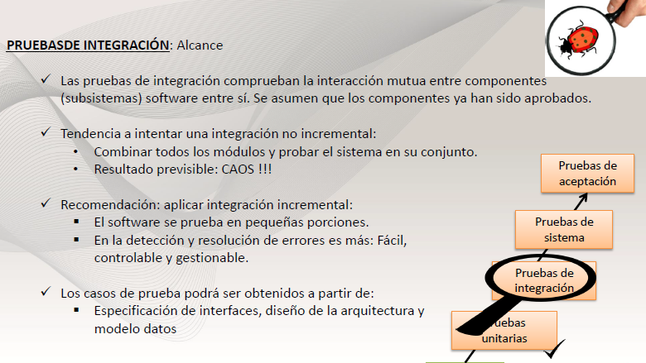

Slide 11

PRUEBAS DE SISTEMA

Slide 12
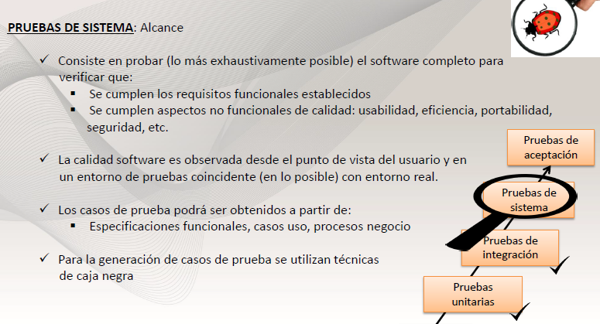

Slide 13

PRUEBAS DE ACEPTACION

Slide 14
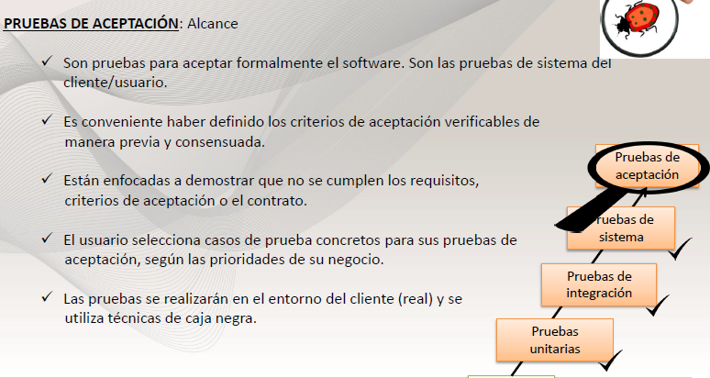

Slide 15
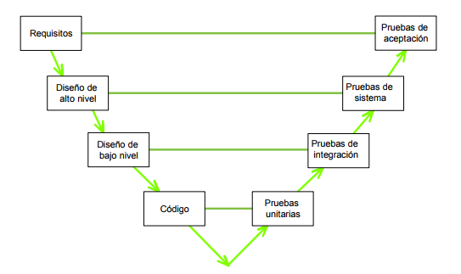

Slide 16
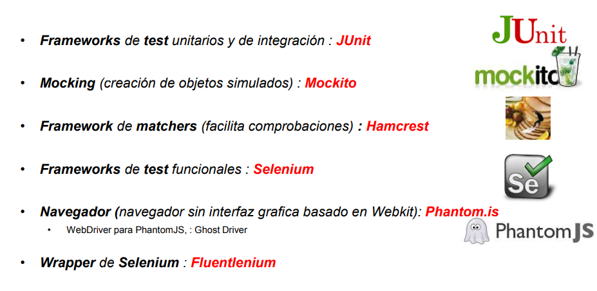
TECNOLOGIAS de testing

Slide 17
CONCLUSIONES
No hay que buscar la calidad perfecta ni el 100% de cobertura, esto no es inteligente ni práctico, ya que nos llevaría demasiado tiempo y esfuerzo. Pero si son necesario unos mínimos de calidad y enfocar nuestros esfuerzos a probar las piezas más complicadas o más importantes para negocio.
Herramientas como Cobertura nos ayudan enormemente a conseguir estos objetivos y son un aliado fundamental para entornos de mejora continua.
Recordar siempre que, sin medir, es imposible mejorar. Hay que medir antes y después, y comparar las medidas. Eso es lo que realmente me indica si estoy mejorando o empeorando.

Slide 18

EJEMPLO

Slide 19
Gracias por su atención

